Slide 1

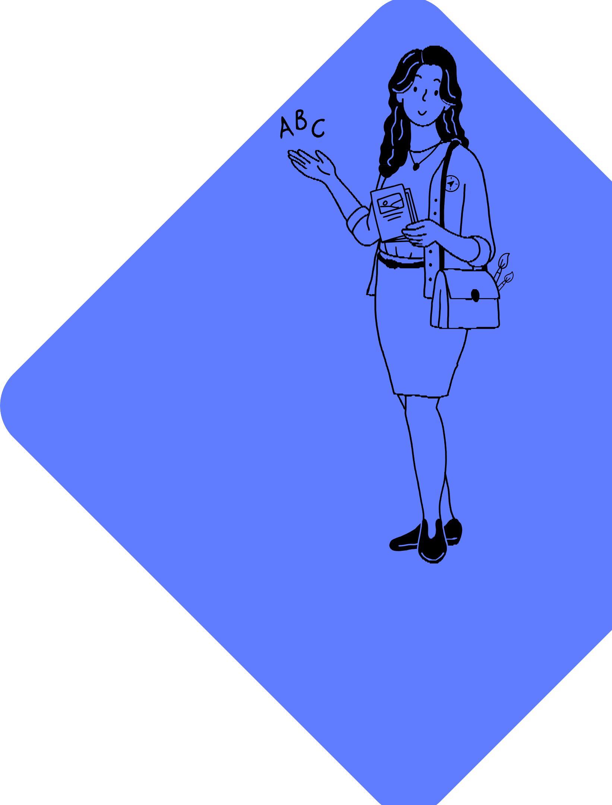
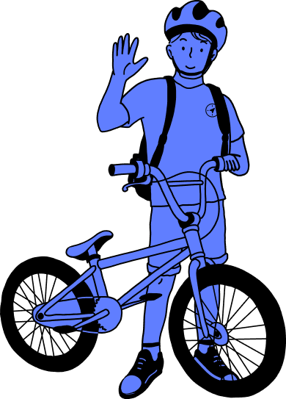


KOMPAS JUTRA
rodzice i opiekunowie

Slide 2

DLACZEGO POLSKA SZKOŁA POTRZEBUJE ZMIAN?
Polska szkoła stoi przed wyzwaniami, na które chcemy odpowiedzieć wspólnie z dyrektorami, nauczycielami i całym środowiskiem szkolnym. Konieczność zmian potwierdzają wyniki międzynarodowych badań porównawczych: PISA, PIRLS i TIMSS, które dostarczają najbardziej wiarygodnych danych o funkcjonowaniu naszego systemu edukacji na tle systemów innych krajów. Choć osiągnięcia polskich uczniów nadal pozostają powyżej międzynarodowej średniej, widać wyraźny spadek wyników. Dane też wykazują spadek wskaźników niekognitywnych, takich jak ciekawość poznawcza, motywacja do nauki czy poczucie sprawczości.

Slide 3




CEL ZMIAN W EDUKACJI
SZKOŁA PRZYJAZNA
I WYMAGAJĄCA
WIEDZA
rozumienie świata
KOMPETENCJE
zdolność
do działania
SPRAWCZOŚĆ
siła i motywacja do działania

Slide 4
CO SIĘ ZMIENI W SZKOLE OD 1 WRZEŚNIA?
Od 1 września 2026 roku nowa podstawa programowa obejmie przedszkola oraz klasy I i IV szkoły podstawowej – to właśnie ci uczniowie jako pierwsi będą uczyć się według nowych zasad i z nowych podręczników. W kolejnych latach reforma będzie obejmować następne roczniki, tak aby docelowo objąć wszystkie klasy szkoły podstawowej.
Szkoła Kompasu Jutra kładzie nacisk na rozumienie i praktyczne zastosowanie wiedzy, m.in. dzięki większej liczbie zajęć projektowych, doświadczeniom edukacyjnym oraz modułom tematycznym. Praca w grupach buduje sprawczość dziecka i uczy je nawiązywać relacje rówieśnicze, dzięki temu lepiej odnajduje się zarówno w klasie, jak i w codziennych sytuacjach społecznych. Nauczyciele zyskują też większą swobodę w doborze lektur wspólnie z uczniami w klasach IV-VI, dzięki czemu czytanie ma szansę stać się dla dziecka przyjemnością, a nie tylko szkolnym obowiązkiem. Częściej
poza oceną cyfrową, uczeń otrzyma informację zwrotną o swoich postępach i do rozwoju. Od 1 września w szkołach podstawowych będzie obowiązywał zakaz smartfonów i urządzeń cyfrowych.
obszarach używania

Slide 5



REFORMA ROZŁOŻONA NA LATA
Reforma26. Kompas Jutra wprowadzana jest stopniowo i jest rozłożona w czasie. Wszystkie zmiany są przygotowywane we współpracy z nauczycielami i dyrektorami szkół.
Co zmieniło się we wrześniu 2025?
2025
Dwa nowe przedmioty: edukacja zdrowotna i edukacja obywatelska
Zmiana podstawy programowej wychowania fizycznego

Slide 6

Co zmieni się we wrześniu 2026?
2026
Nowa podstawa programowa w przedszkolach oraz w klasach I i IV szkoły podstawowej; w następnych latach uczniowie kolejnych klas będą stopniowo uczyć się według nowej podstawy programowej Uczniowie klasy I i IV szkoły podstawowej będą się uczyć z nowych podręczników; pozostali uczniowie będą realizować dotychczasową podstawę programową
Tydzień projektowy w szkołach (fakultatywnie)
Obowiązkowa edukacja zdrowotna, fakultywny będzie przedmiot edukacja zdrowotna - zdrowie seksualne
Co zmieni się we wrześniu 2027?
2027
Od września 2027 r. nowe podstawy programowe w klasach I szkół ponadpodstawowych
Tydzień projektowy w każdej szkole podstawowej (obligatoryjnie) Nowa podstawa programowa kształcenia obronnego

Slide 7
Co zmieni się w 2031?
2031
Egzaminy ósmoklasisty i matura w nowej formule
Co zmieni się w 2032?
2032
Nowy egzamin maturalny w technikach

Slide 8





NAJWAŻNIEJSZE ZMIANY W SZKOLE
Dobre podręczniki
Sposób oceniania
Informacja zwrotna dla ucznia i rodzica
Nauka poprzez praktykę
Tydzień projektowy
Łączenie przedmiotów i tematów pokrewnych
Autonomia nauczyciela
Wsparcie w rozwoju emocjonalnym

Slide 9
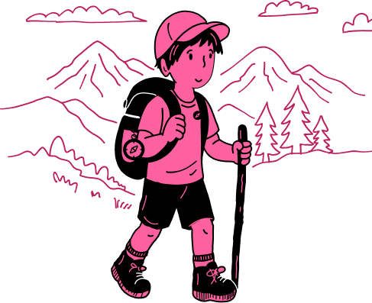
DOŚWIADCZENIA EDUKACYJNE
Doświadczenia podstawowej to
szkoły sytuacje edukacyjne, które w sposób
edukacyjne w klasach IV–VIII
celowy wspierają rozwój kompetencji przekrojowych i sprawczości.
Na języku polskim może to być np. stworzenie komiksu lub gry na podstawie lektury, na matematyce sporządzenie budżetu danego przedsięwzięcia (np. wycieczki szkolnej), na przyrodzie wyprawa terenowa połączona z badaniem gleby, na języku obcym projekt rozwijający umiejętność kreatywnego pisania (np. stworzenie dziennika, bloga lub broszury).

Slide 10

PRZYRODA MŁODEGO ODKRYWCY
Przedmiot interdyscyplinarny łączący elementy: biologii, geografii,
chemii i fizyki – będzie realizowany w klasach IV–VI
szkoły każdej okazją
podstawowej w klasie. Zajęcia
wymiarze przyrody
wiedzy,
po 3 godziny tygodniowo w w nowej koncepcji będą
do zdobywania
rozwijania
szeregu krytycznego
kompetencji myślenia,
przekrojowych, w szczególności
rozwiązywania problemów oraz umiejętności dbania o siebie
i innych. Przyroda to nauka przez praktykę. Uczeń staje się małym odkrywcą, który uczy się przez działanie:
przeprowadza eksperymenty,
obserwuje naturę w terenie lub w pracowni,
prowadzi własne badania: zadaje pytania, sprawdza swoje pomysły, notuje wyniki i wyciąga wnioski.

Slide 11

WIĘCEJ CZASU NA NAUKĘ PRZEDMIOTÓW PRZYRODNICZYCH
Przyroda w klasach IV–VI będzie realizowana w wymiarze 3 godzin tygodniowo, integrując biologię, geografię, chemię i fizykę.
To oznacza, że uczniowie klas IV–VIII będą mieli w sumie w toku nauki więcej godzin przedmiotów przyrodniczych.
To pozwoli na więcej zajęć praktycznych i zapewni, że w szkole
pozostaną wszyscy nauczyciele klasach VII-VIII uczniowie
tych mieli
przedmiotów. W
będą
oddzielnie fizykę, chemię, biologię i geografię.

Slide 12

ZAJĘCIA PRAKTYCZNO-TECHNICZNE
Nowy przedmiot będzie realizowany w klasach IV-VI szkoły podstawowej w wymiarze po 2 godziny tygodniowo w każdej klasie. Uczniowie będą zdobywać umiejętności głównie poprzez realizację własnych projektów – od pomysłu, przez wykonanie, aż po prezentację gotowej pracy. Samodzielnie planują swoje działania i rozwiązują napotkane problemy, dzięki czemu uczą się odpowiedzialności, współpracy oraz bezpiecznego posługiwania się narzędziami.
Kartę rowerową - jak dotychczas - uczniowie będą zdobywać w IV klasie.

Slide 13


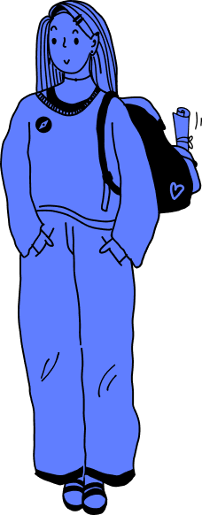
TYDZIEŃ PROJEKTOWY W KLASACH IV-VIII
Tydzień projektowy – wyodrębniony w roku szkolnym, przeznaczony na realizację interdyscyplinarnych projektów edukacyjnych. Ma wspierać naukę poprzez działanie, rozwijać współpracę oraz pobudzać kreatywność. O terminie tygodnia projektowego decydować będzie indywidualnie każda szkoła, np. na radzie pedagogicznej, w porozumieniu z nauczycielem lub dyrektorem lub wspólnie
z uczniami. Praca odbywać się będzie w międzyklasowych. W roku szkolnym 2026/2027 projektowy może być organizowany fakultatywnie.
grupach tydzień
Przewodnik po tygodniu projektowym

Slide 14
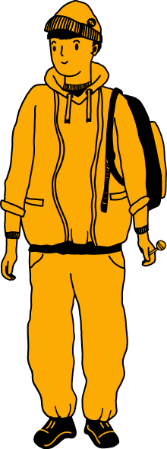

PRAKTYCZNA NAUKA JĘZYKÓW OBCYCH
Nowa podstawa programowa
zakłada
rozwijanie
kompetencji Nauczanie
językowych
koncentruje się na skutecznej komunikacji,
poprzez praktyczne użycie języka.
rozumieniu przekazu obcego w sytuacjach
oraz umiejętności wykorzystywania języka
życia codziennego i zawodowego. Nacisk kładziony jest
słuchania, współpracy
na rozwijanie sprawności mówienia,
i samodzielnego rozwiązywania problemów przy użyciu języka obcego. Uczniowie częściej angażują się w zadania komunikacyjne,
projekty zespołowe, dyskusje,
codziennego. Zakres
prezentacje, symulacje sytuacji programowy został zmniejszony
z życia
i unowocześniony – mniej skomplikowanych struktur gramatycznych i zbędnych szczegółów, więcej realnych umiejętności przydatnych w życiu.

Slide 15


MODUŁY TEMATYCZNE
Wprowadzenie modułów tematycznych
spojrzenia na
wynika edukację
z potrzeby całościowego i
w
przygotowania uczniów do funkcjonowania
nowych łączą wiedzę z różnych
złożonej rzeczywistości bez tworzenia
przedmiotów. dziedzin
Moduły wokół
problemów współczesności. Skupiają się na najważniejszych
kluczowych
wyzwaniach, pozwalając uczniom lepiej zrozumieć mechanizmy rządzące dzisiejszym światem.
Wię cej o modułach tematycznych

Slide 16
MODUŁY TEMATYCZNE
moduł bezpieczeństwo i obrona – edukacja wczesnoszkolna, zajęcia praktyczno – techniczne, wychowanie fizyczne, edukacja dla bezpieczeństwa;
moduł medialny – język polski, informatyka, zajęcia praktyczno – techniczne, edukacja obywatelska;
moduł filozoficzny – etyka, język polski, historia;
moduł ekonomiczno-finansowy – edukacja wczesnoszkolna, zajęcia praktyczno – techniczne, matematyka, edukacja obywatelska;
moduł klimatyczny – przyroda, geografia, biologia, chemia, fizyka, edukacja zdrowotna, zajęcia praktyczno – techniczne;
moduł kultura – edukacja wczesnoszkolna, język polski, historia, plastyka, muzyka.

Slide 17
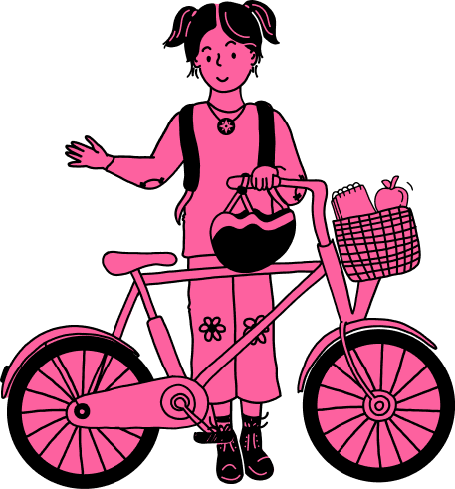
EDUKACJA ZDROWOTNA
Od 1 września edukacja zdrowotna będzie obowiązkowa w szkole podstawowej (klasy IV–VIII) w wymiarze jednej godziny tygodniowo.
Roczny wymiar obowiązkowych zajęć zostanie zmniejszony:
o jedną godzinę w klasach IV–VI,
o dwie godziny w klasach VII–VIII.
W klasie VIII zajęcia będą prowadzone nie dłużej niż do końca stycznia. Godziny odjęte od wymiaru obowiązkowej edukacji zdrowotnej
Edukacja zdrowotna
to
przedmiot zagrożenia Przedmiot
odpowiadający na wyzwania i współczesnego świata.
ma charakter interdyscyplinarny i elementy nauk medycznych i nauk o
zawiera zdrowiu
oraz nauk społecznych, humanistycznych, przyrodniczych i ścisłych.
Materiały na ZPE
zostaną przedmiot seksualne.
przeznaczone na nieobowiązkowy edukacja zdrowotna – zdrowie

Slide 18
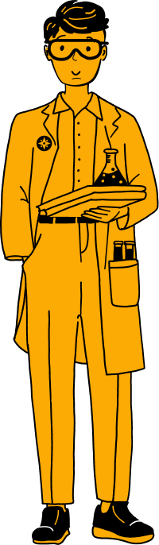


200 MILIONÓW ZŁOTYCH NA
RZĄDOWY PROGRAM „PRACOWNIE KOMPAS JUTRA”
Program pomaga szkołom lepiej przygotować zajęcia z przyrody i zajęcia praktyczno-techniczne. Dzięki niemu szkoły
i placówki szkolące nauczycieli mogą otrzymać na zakup nowoczesnego wyposażenia potrzebnego
pieniądze do nauki
zgodnie z nową podstawą programową.
Każda szkoła sama decyduje, jakie wyposażenie jest
wcześniej przeprowadzonej diagnozy potrzeb. Dzięki temu uczniowie
jej najbardziej potrzebne na podstawie
będą mogli korzystać z nowoczesnych pomocy dydaktycznych, a nauczyciele z lepszych narzędzi do prowadzenia zajęć.
Na realizację programu „Pracownie Kompas Jutra” w latach 2026-2029 jest przeznaczone 200 milionów złotych z budżetu państwa. Pierwszeństwo w otrzymaniu dofinansowania mają gminy o niższych dochodach.
Wię cej informacji o programie

Slide 19



INFRASTRUKTURA I SPRZĘT DLA SZKÓŁ
Dzięki rządowemu programowi Polityka Cyfrowej Transformacji Edukacji, finansowanemu ze środków z KPO do polskich szkół trafiło:
538 tys. bonów na laptopy dla nauczycieli (do XII 2025 r.),
735 tys. sztuk sprzętu komputerowego dla szkół (XII 2025/I 2026 r.),
12 tys. pracowni AI (w tym 8 tys. dla szkół podstawowych)(VI/VII 2026 r.), wyposażenie sal lekcyjnych w 100 tys. zestawów do edukacji zdalnej
(w 2026 r.).

Slide 20

STRONA INTERNETOWA WWW.KOMPASJUTRA.MEN.GOV.PL

Slide 21
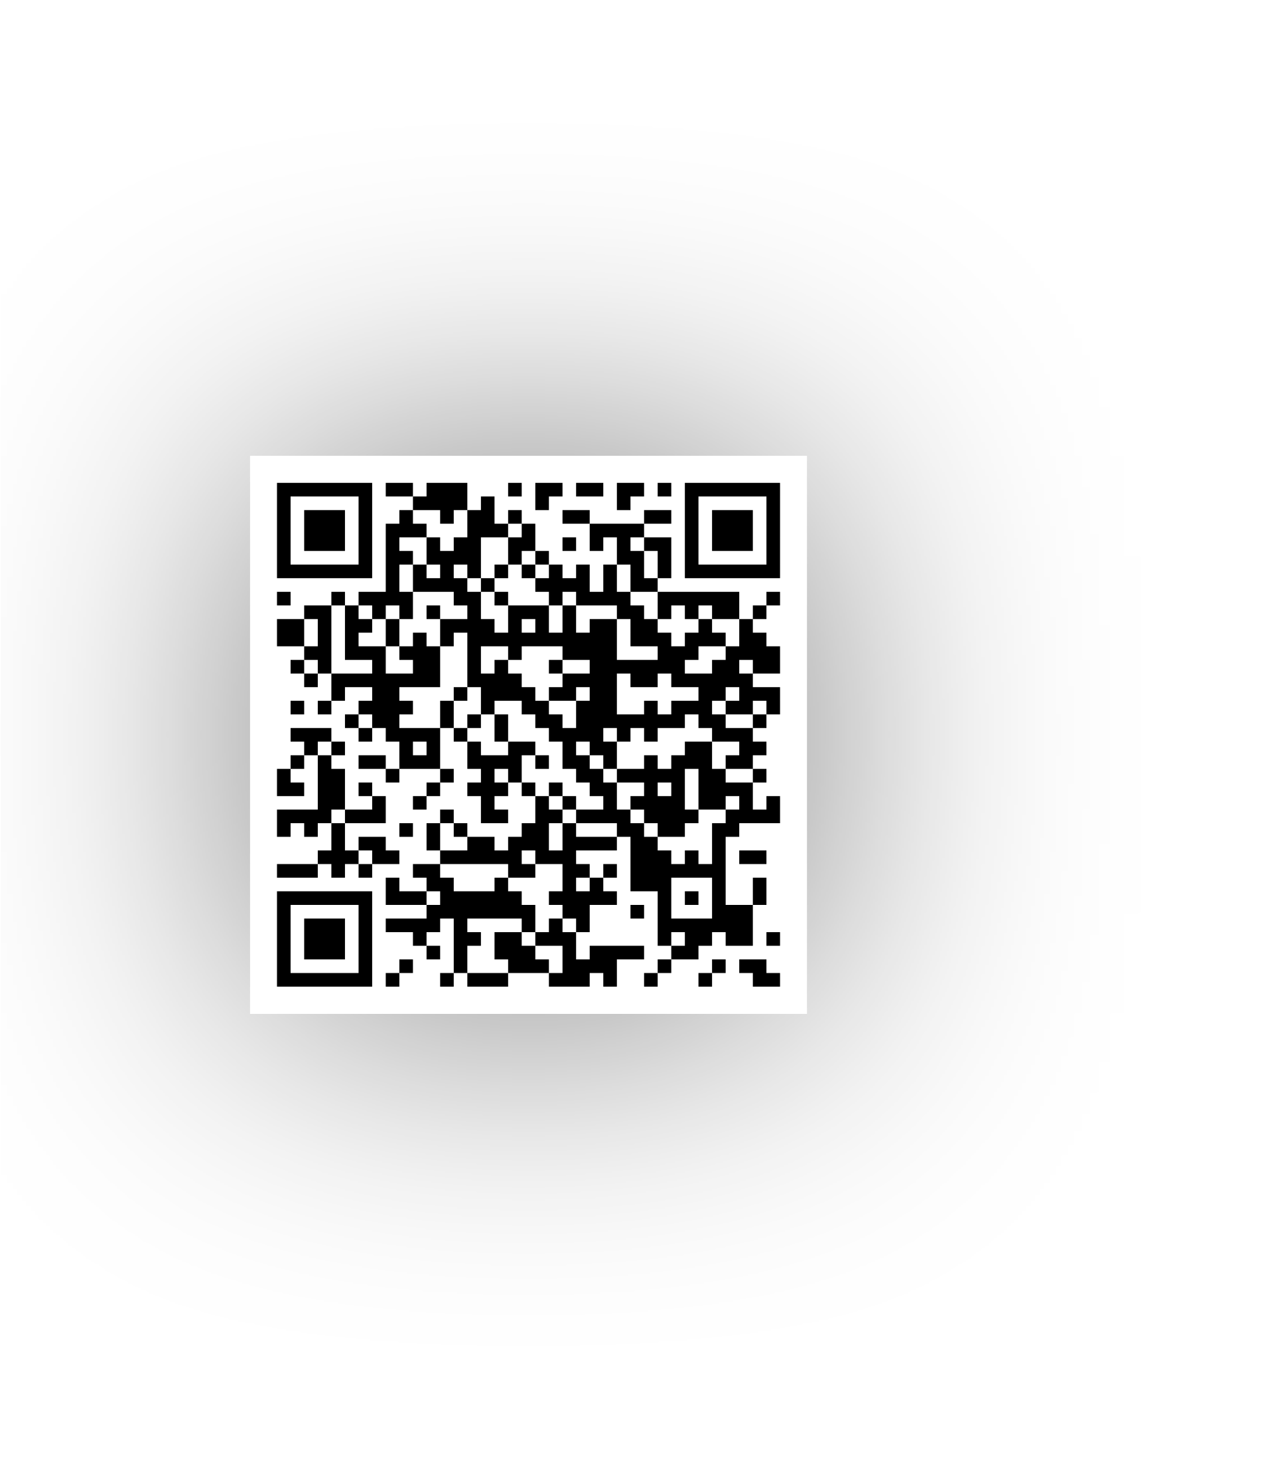
podcast
KLIKNIJ I POSŁUCHAJ O ZMIANACH!

